Slide 1
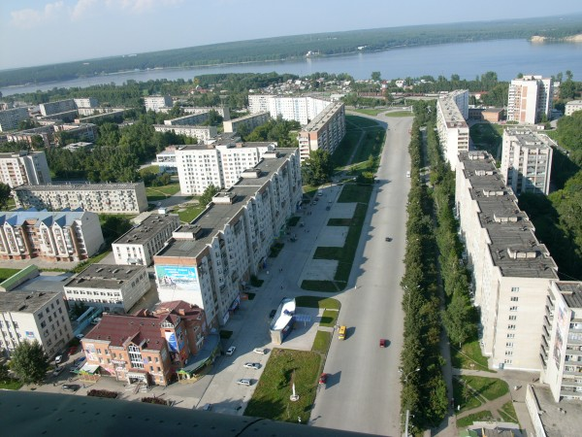
Замечания, поступившие к АКТУАЛИЗАЦИИ СХЕМЫ ТЕПЛОСНАБЖЕНИЯ ГОРОДА БЕРДСКА НА 2024 ГОД И НА ПЕРИОД ДО 2040 Г.

Slide 2
Перечень замечаний и предложений, поступивших при разработке и утверждении схемы теплоснабжения г. Бердска.
При ознакомлении со схемой теплоснабжения г. Бердска размещенной на сайте администрации города на период до 2040 года поступили следующие замечания:
Уведомление от ООО «М 300»;
Замечания от ООО «ТГК-1»;
Замечания от МУП «КБУ».

Slide 3
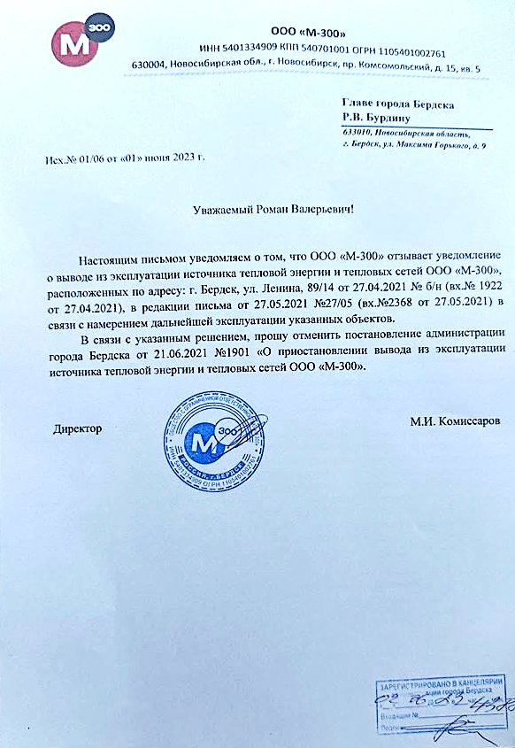
Уведомление ООО «М-300».
Во время выполнения актуализации схемы теплоснабжения г. Бердска поступило уведомление об отзыве уведомления о выводе источника тепла ООО «М-300» из эксплуатации.
На основании данного уведомления внесены изменения в актуализированную схему.

Slide 4
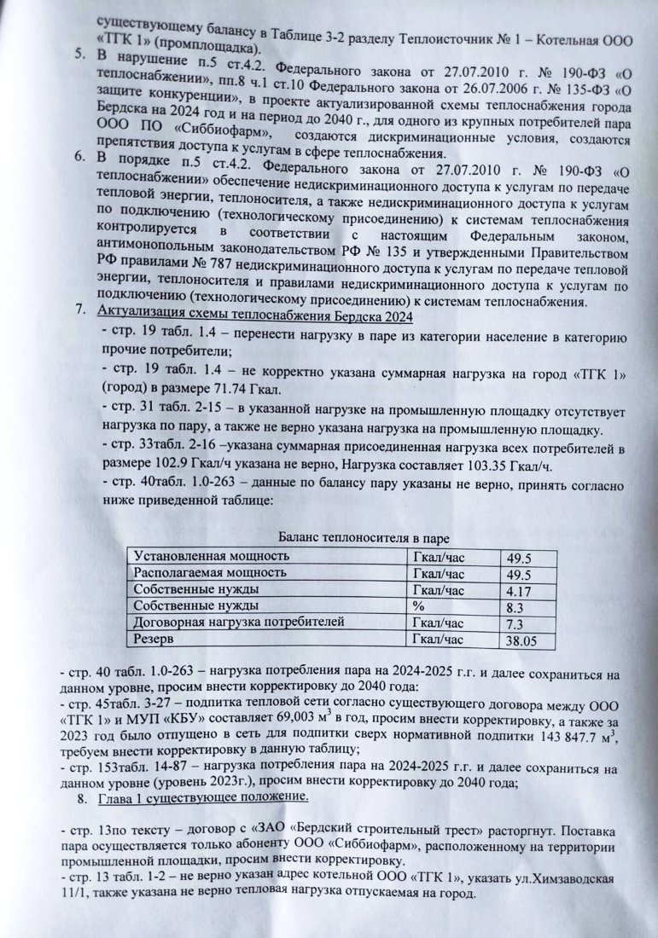
Замечания ООО «ТГК-1»

Slide 5
Замечания ООО «ТГК-1»

Slide 6
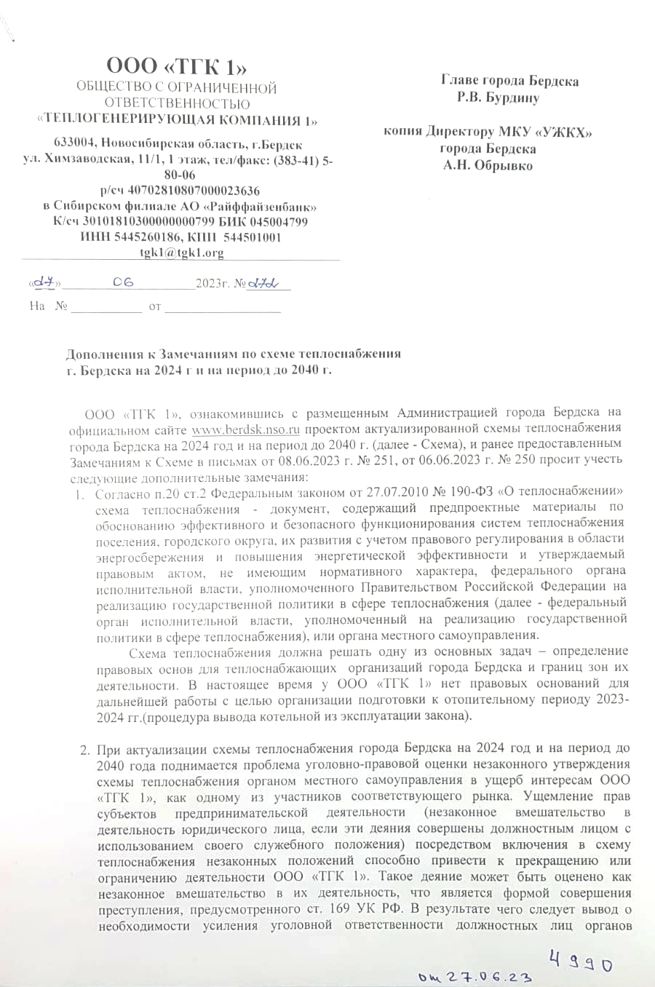
Дополнительные Замечания ООО «ТГК-1»

Slide 7
Дополнительные Замечания ООО «ТГК-1»

Slide 8
Замечания МУП «КБУ»

Slide 9
Замечания ООО «ТГК 1»
№№ | Замечание | Результат
1 | Согласно информационной выписке из ЕГРЮЛ ФНС России нет сведений о регистрации юридического лица ООО «ТГК-1» | Внесены изменения в текст ООО «ТГК 1»
2 | ООО «ТГК 1», в сроки определенные Федеральным законом от 27.07.2010 № 190-ФЗ «О теплоснабжении», постановлением Правительства РФ от 06.09.2012 г. № 889 «О выводе в ремонт и из эксплуатации источников тепловой энергии и тепловых сетей» и постановлением Администрации города Бердска «О приостановлении вывода из эксплуатации источника тепловой энергия и тепловых сетей ООО «ТГК 1» от 23.09.2020 № 2393, выводит на законном основании из эксплуатации источник тепловой энергии и тепловые сети до 25.08.2023 г. В связи с этим у ООО «ТГК 1» нет правового основания для осуществления дальнейшей производственной работы в качестве поставщика тепловой энергии и включении в проект актуализированной схемы теплоснабжения города Бердска на 2024 год и на период до 2040 г | Изменение срока вывода источника тепловой энергии ООО «ТГК» включено в актуализированную схему теплоснабжения г. Бердска на 2024 г и на период до 2040 г. на основании следующих документов: Решение комиссии по предупреждению и ликвидации чрезвычайных ситуаций и обеспечению пожарной безопасности Администрации г. Бердска №3/2 от 24.04.2023; проектной и финансовой документацией на строительство новой газовой котельной «Восточная»; Письма Главы города г. Бердска в адрес разработчика схемы об изменении срока вывода источника ООО «ТГК 1». Правовым документом для продолжения работы источника может быть либо утвержденная Главой г. Бердска актуализированная схема теплоснабжения, либо постановление о переносе сроков вывода.
3 | По состоянию на 06.06.2023 г. у Теплоисточника № 1 - Котельная ООО «ТГК 1» (промплощадка) нет официального распорядительного документа-основания от Администрации города Бердска для дальнейшей работы теплоэнергетического имущественного комплекса ООО «ТГК 1» (далее - котельная) до момента ввода в эксплуатацию новой котельной «Восточная». В Таблице 3-1 в нарушение действующего законодательства в проекте актуализированной схеме указан незаконный период «..до октября 2024 г., далее котельная «Восточная»…». | Включено на основании см. п. 2 настоящей таблицы.

Slide 10
Замечания ООО «ТГК 1»
№№ | Замечание | Результат
4 | В порядке пп. а), в) п.4 постановления Правительства РФ от 22.02.2012 г. № 154 «О требованиях к схемам теплоснабжения, порядку их разработки и утверждения» в схему теплоснабжения включаются разделы: 1 «Показатели существующего и перспективного спроса на тепловую энергию (мощность) и теплоноситель в установленных границах территории поселения, городского округа, города федерального значения; раздел 3 «Существующие и перспективные балансы теплоносителя». Так, в Таблице 3-7 главы 4 «Существующие и перспективные балансы тепловой мощности источников тепловой энергию> в разделе Теплоисточник № 6 Котельная «Восточная» (проект) в период с 2024 до 2040 гг. не указана присоединенная договорная тепловая нагрузка в паре – равна «0», что проворчит существующему балансу в Таблице 3-2 разделу Теплоисточник № 1 - Котельная ООО «ТГК 1» (промплощадка) | При строительстве котельной «Восточная» взамен котельной ООО «ТГК 1» не предусмотрено выработка пара, поэтому в балансы выработка пара на период после 2024 г. не включена. Основание - официальный ответ Администрации г. Бердска ООО «ТГК 1» письмом от 18.05.2022 г. №2350-05/01-18 (копия письма ниже)
5 | В нарушение п.5 ст. 42 Федерального закона от 27.07.2010 г. № 190-ФЗ «О теплоснабжении», пп .8 ч.1 ст.1О Федерального закона от 26.07.2006 г. № 135-ФЗ «О защите конструкции», в проекте актуализированной схемы теплоснабжения города Бердска на 2024 год и на период до 2040 г., для одного из крупных потребителей пара «Сиббиофарм», создаются дискриминационные условия, создаются препятствия доступа к услугам в сфере теплоснабжения. | Ограничения на подключение по теплу на отопление ООО «Сиббиофарм» не существует, выработка пара на котельной «Восточной» не предусмотрено. Ссылка на официальный ответ см. п 4 настоящей таблицы

Slide 11
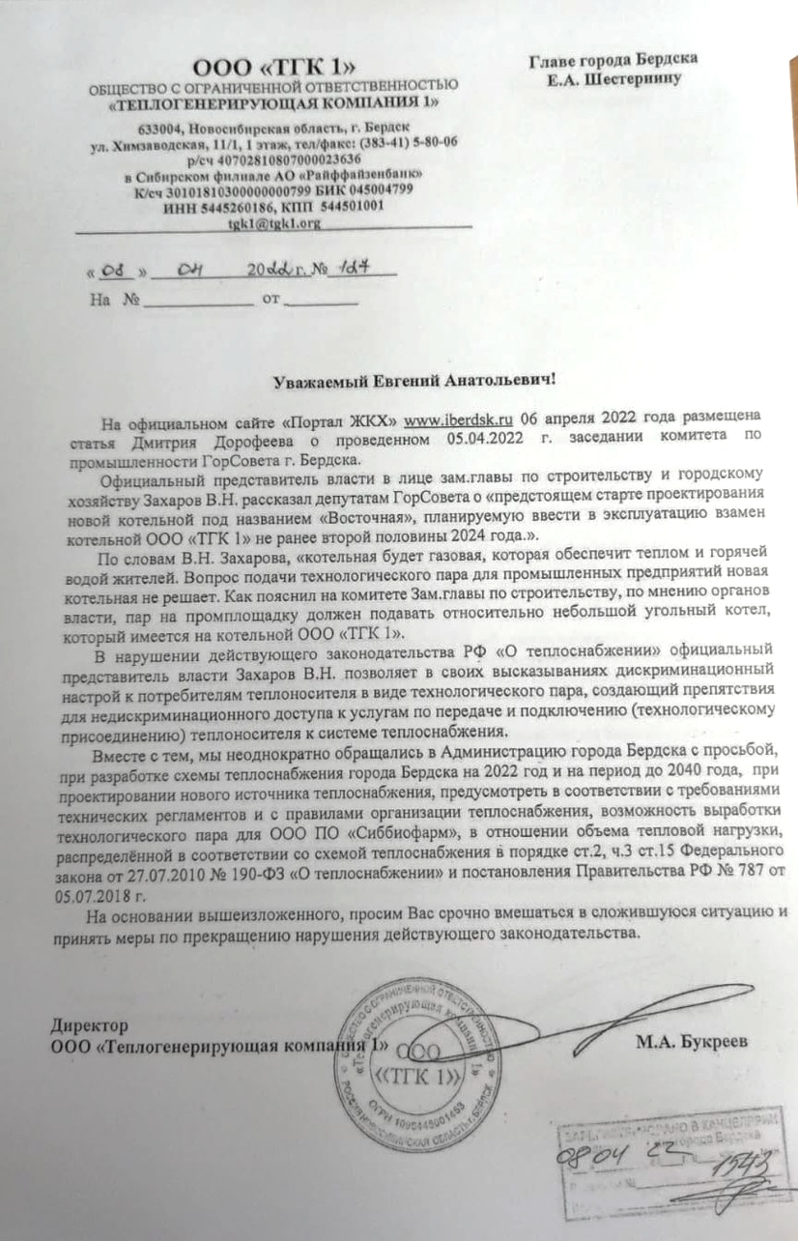
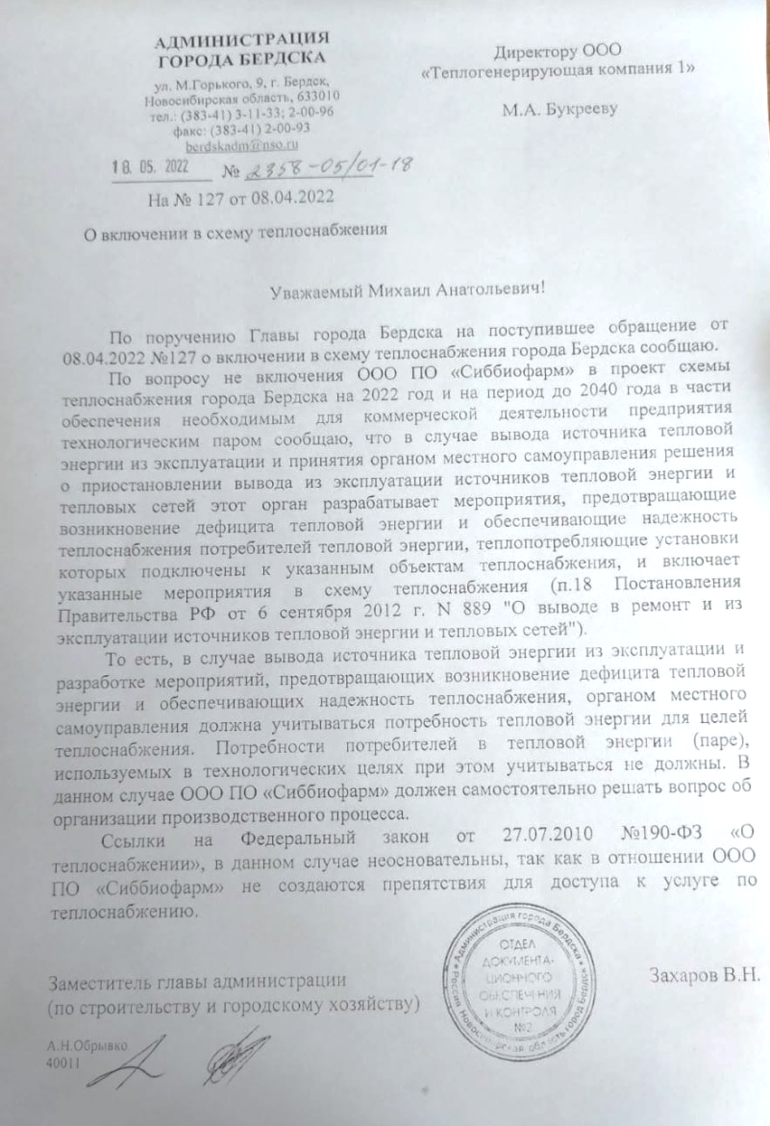
Замечания ООО «ТГК 1»

Slide 12
Замечания ООО «ТГК 1»
№№ | Замечание | Результат
6 | В порядке п.5 ст.4.2. Федерального закона от 27.07.201О г № 190-ФЗ «О теплоснабжении» обеспечение недискриминационного доступа к услугам по передаче тепловой энергии, теплоносителя, а также недискриминационного доступа к услугам по Подключению (технологическому присоединению) к системам теплоснабжения контролируется в соответствии с настоящим Федеральным законом, антимонопольным законодательством РФ № 135 и утвержденными Правительством РФ правилами № 787 недискриминационного доступа к услугам по передаче тепловой энергии, теплоносителя и правилами недискриминационного доступа к услугам по подключению (технологическому присоединению) к системам теплоснабжения. | Отклонено. См. п. 4 и 5 настоящей таблицы.
7 | Книга Актуализация схемы теплоснабжения Бердска 2024
7.1 | стр. 19 табл. 1.4 - перенести нагрузку в паре из категории население в категорию прочие потребители; | Выполнено.
7.2 | стр. 19 табл. 1.4 - не корректно указана суммарная нагрузка на город «ТГК 1» (город) в размере 71.74 Гкал | Отклонено. В таблице указана расчетная нагрузка исходя из средней температуры ГВС.

Slide 13
Замечания ООО «ТГК 1»
 | Замечание | Результат
7.3 | стр. 31 табл. 2-15 - в указанной нагрузке на промышленную площадку отсутствует нагрузка по пару, а также не верно указана нагрузка на промышленную площадку. | Выполнено частично. Нагрузки по пару после 2024 г. отсутствуют. См. п.4, 5 настоящей таблицы.
7.4 | стр. ЗЗ табл. 2-16 -указана суммарная присоединенная нагрузка всех потребителей в размере 102.9 Гкал/ч указана не верно, Нагрузка составляет 103.35 Гкал/ч. | Выполнено.
7.5 | стр. 40 табл. 1.0-263 - данные по балансу пару указаны не верно, принять согласно ниже приведенной таблице: | Выполнено.
7.6 | стр. 40 табл. 1.0-263 - нагрузка потребления пара на 2024-2025 гг. и далее сохраниться на данном уровне, просим внести корректировку до 2040 года: | Отклонено. См. п. 4,5 настоящей таблицы.
Установленная мощность | Гкал/час | 49.5
Располагаемая мощность | Гкал/час | 49.5
Собственные нужды | Гкал/час | 4.17
Собственные нужды | % | 8.3
Договорная нагрузка потребителей | Гкал/час | 7.3
Резерв | Гкал/час | 38.05

Slide 14
Замечания ООО «ТГК 1»
 | Замечание | Результат
7.7 | стр. 45табл. 3-27 - подпитка тепловые сети согласно существующего договора между ООО «ТГК l» и МУП «КБУ» составляет 69,003 м3 в год, просим внести корректировку, а также за 2023 год было отпущено в сеть для подпитки сверх нормативной подпитки 143 847.7 м3, требуем внести корректировку в данную таблицу; | Выполнено.
7.8 | стр.153табл. 14-87 - нагрузка потребления пара на 2024-2025 гг. и далее сохраниться на данном уровне (уровень 2023г.), просим внести корректировку до 2040 года | Отклонено. См. п. 4,5 настоящей таблицы.
8 | Глава 1 Существующее положение
8.1 | стр. 1З по тексту - договор с «ЗАО «Бердский строительный трест» расторгнут. Поставка пара осуществляется только абоненту ООО «Сиббиофарм», расположенному на территории промышленной площадки, просим внести корректировку. | Отклонено. Данные внесены по базовому 2022 г. на основании информации предоставленной ООО «ТГК 1» 13.12.2022 г. №603. Упоминание о прекращении договора включено.
8.2 | стр. 13 табл. 1-2 - не верно указан адрес котельной ООО «ТГК 1», указать ул. Химзаводская 11/1, также указана не верно тепловая нагрузка, отпускаемая на город. | Выполнено.
8.3 | стр. 21 по тексту - договор с «ЗАО «Бердский строительный трест» расторгнут. Поставка данному абоненту не осуществляется | Отклонено. См. п. 8.1 настоящей таблицы.

Slide 15
Замечания ООО «ТГК 1»
 | Замечание | Результат
8.4 | стр. 39табл. 2.14 - общее количество котлов составляет 7 шт. Внести корректировку части работы котлов, согласно ниже приведенной таблице : | Выполнено.
8.5 | стр. 40 по тексту - «На основании постановления Администрации города Бердска №2393 от 25.08.2020г. деятельность предприятия ...» Правовых оснований продолжать работу у ООО «ТГК 1» нет. | Отклонено. См. п. 4. настоящей таблицы.
8.6 | стр. 42табл. 2.15 - подачу тепловой энергии в летний период котельная ООО «ТГК 1» не производит, также просим произвести разбивку за 202l г. и за 2022 г. в части расхода тепловой энергии на «город, пром. пл., пар». | Отклонено. В информации предоставленной ООО «ТГК 1» 13.12.2022 г. №603. указано наличие тепловой нагрузки в июне в 2021 и 2022 гг.. Данных по разбивке расхода тепла предоставлено не было.
Наименование котла | Год ввода в эксплvатацию | Работа котла за 2020 г.
К50-14№1 | 1977 | 91 657
К 50-14 №2 | 1979 | 83 811
К 50-14 №3 | 1979 | 87 959
К 50-14№4 | 1079 | 92429
ДК.Вр 10-13-250 №5а |  | 823
К 50-14 №6 | 1989 | 58 084
К 50-14 №7 | 1994 | 58 714

Slide 16
Замечания ООО «ТГК 1»
 | Замечание | Результат
8.7 | стр. 167 табл. 8.120 - не верно указан нормативный запас топлива за 2022 г. (приказ от 24.08.2021 г. Nо137-ТЭ «Департамент по тарифам НСО»); | Выполнено.
9 | Глава 2 Перспективное положение
9.1 | стр. 5 табл. 1-1 - не корректно указана нагрузка на промышленную площадку, отсутствует нагрузка по пару. Просим внести корректировку | Выполнено.
10 | Глава 4 Балансы.
10.1 | стр. 8 табл. 3-2 - нагрузка потребления пара на 2024-2025 гг. и далее сохранится на данном уровне, просим внести корректировку до 2040 года | Отклонено. См. п. 4,5 настоящей таблицы.
11 | Глава 5 Мастер-план.
11.1 | стр. 6 по тексту - при рассмотрении сценариев выводы из работы котельной ООО «ТГК 1» не рассматривается возможность подачи пара на промышленную площадку (для ООО «Сиббиофарм»), просим рассмотреть и внести корректировки | Отклонено. См. п. 4,5 настоящей таблицы.

Slide 17
Замечания ООО «ТГК 1»
 | Замечание | Результат
12 | Глава 10 перспективные топливные балансы
12.1 | стр. 16 табл. 11 - удельный расход условного топлива на выработку тепловой энергии составляет 198.5 кr.у.т./ Гкал. (совместно уголь и мазут). | Выполнено.
12.2 | стр. З6 табл. 51- в летний период котельная ООО «ТГК 1» не производит выработку | Отклонено. См п.8.6 настоящей таблицы. Данные за 2023 и 2024 год взяты в интерполяции данных за 2022 г.

Slide 18
Дополнительные Замечания ООО «ТГК 1»
 | Замечание | Результат
1 | Согласно п.20 ст.2 Федеральным законом от 27.07.2010 № 190-ФЗ «О теплоснабжении» схема теплоснабжения - документ, содержащий предпроектные материалы по обоснованию эффективного и безопасного функционирования систем теплоснабжения поселения, городского округа, их развития с учетом правового регулирования в области энергосбережения и повышения энергетической эффективности и утверждаемый правовым актом, не имеющим нормативного характера, федерального органа исполнительной власти, уполномоченного Правительством Российской Федерации на реализацию государственной политики в сфере теплоснабжения (далее - федеральный орган исполнительной власти, уполномоченный на реализацию государственной политики в сфере теплоснабжения), или органа местного самоуправления. Схема теплоснабжения должна решать одну из основных задач - определение правовых основ для теплоснабжающих организаций города Бердска и границ зон их деятельности. В настоящее время у ООО «ТГК 1» нет правовых оснований для дальнейшей работы с целью организации подготовки к отопительному периоду 2023- 2024 гг.(процедура вывода котельной из эксплуатации закона). | См. п. 2 ответа на замечание ТГК 1

Slide 19
Дополнительные Замечания ООО «ТГК 1»
 | Замечание | Результат
2 | При актуализации схемы теплоснабжения города Бердска на 2024 год и на период до 2040 года поднимается проблема уголовно-правовой оценки незаконного утверждения схемы теплоснабжения органом местного самоуправления в ущерб интересам ООО «ТГК 1», как одному из участников соответствующего рынка. Ущемление прав субъектов предпринимательской деятельности (незаконное вмешательство в деятельность юридического лица, если эти деяния совершены должностным лицом с использованием своего служебного положения) посредством включения в схему теплоснабжения незаконных положений способно привести к прекращению или ограничению деятельности ООО «ТГК 1». Такое деяние может быть оценено как незаконное вмешательство в их деятельность, что является формой совершения преступления, предусмотренного ст. 169 УК РФ. В результате чего следует вывод о необходимости усиления уголовной ответственности должностных лиц органов местного самоуправления за совершение подобных деяний и совершенствования правоприменительной практики в части их точной квалификации. Фактически принятие таких решений вопреки законным интересам определенной теплоснабжающей организации ООО «ТГК 1» способно сделать её предпринимательскую деятельность попросту невозможной | Вопрос лежит в сфере ответственности администрации города, а не разработчиков схемы.

Slide 20
Дополнительные Замечания ООО «ТГК 1»
 | Замечание | Результат
3 | По причине отсутствия утвержденного правовою акта (документ-основание) о дальнейшей эксплуатации источника тепловой энергии и тепловых сетей ООО «ТГК 1» в актуализированном проекте схемы теплоснабжения на 2024 год с периодом работы после 25.08.2023 г. по 31.12.2023 г., у ООО «ТГК I» нет правовых оснований для дальнейшей работы с целью организации подготовки к отопительному периоду 2023- 2024 гг. с последующим получением паспорта готовности к отопительному периоду 2023-2024 гг. | См. п. 2 ответа на замечание ТГК 1
4 | В проекте актуализированной схемы теплоснабжения города Бердска на 2024 год и на период до 2040 г. не указан чёткий период ввода в эксплуатацию новой газовой котельной «Восточная». | Срок определяется контрактными документами на строительство. Документально подтвержден срок октябрь 2024 года.

Slide 21
Дополнительные Замечания ООО «ТГК 1»
 | Замечание | Результат
5 | Решением администрации города Бердска «О признании ситуации с прекращением работы котельной ООО «ТГК 1» чрезвычайной ситуацией» от 24.04.2023 г. № 3/2 комиссия решила актуализировать схему теплоснабжения города Бердска в соответствии с Федеральным законом от 27.07.2010 № 190-ФЗ «О теплоснабжении», включив незаконно в схему котельную ООО «ТГК 1». В нарушение подпункта б пункта 8 ст.4.1. Федерального закона от 21.12.1994 № 68-ФЗ «О защите населения и территорий от чрезвычайных ситуаций природного и техногенного характера» (далее - Закон № 68- ФЗ) решением / распоряжением главы местной администрации не установлен уровень реагирования. В соответствии с пунктами б, е ст. 14 Закона № 68-ФЗ администрацией города Бердска не спланировано и не проведено финансирование мероприятий по повышению устойчивости функционирования организации ООО «ТГК 1», а именно: денежные средства на подготовку к отопительному сезону 2023-2024 гг. не выделены, долг МУП «КБУ» перед ООО «ТГК 1» не погашен в полном объеме. Финансовое обеспечение, установленных статьями 22 и 24 Закона № 68-ФЗ, мер по предупреждению чрезвычайных ситуаций (финансирование целевых программ) муниципального характера (за исключением чрезвычайных ситуаций в лесах, возникших вследствие лесных пожаров) является расходным обязательством муниципального характера. В связи с этим администрация города Бердска может создать орган управления и своим силами или силами МУП «КБУ». как гарантирующего поставщика тепловой энергии населению, организовать функционирование системы теплоснабжения населения города. В настоящее время учредителем ООО «ТГК 1», в лице ООО ПО «Сиббиофарм», в порядке п.6 ст.21 Федерального закона от 27.07.2010 № 190-ФЗ «О теплоснабжении» и п.20 Постановления Правительства РФ от 06.09.2012 г. № 889 «О выводе в ремонт и из эксплуатации источников тепловой энергии и тепловых сетей», принято решение о безвозмездной передаче теплоэнергетического имущественного комплекса ООО «ТГК 1» в муниципальную собственность города Бердска (письмо № 834 от 23.06.2023 г.). ООО ПО «Сиббиофарм» совместно с ООО «ИК 1» готовится пакет запрашиваемых документов согласно письма администрации г. Бердска № 6290/65-Исх от 26.06.2023 г. | Схема теплоснабжения на основании документов, предоставленных разработчику. На момент разработки схемы и общественных слушаний документов о передаче котельной ООО «ТГК 1» в муниципальную собственность не поступало. Оснований о включения в схему на сегодняшний день нет. Предлагаем по мере готовности документов вносить изменения при последующей актуализации.

Slide 22
Замечания МУП «КБУ»
 | Замечание | Результат
1 | Стр. 39, Абзац 11 Главы 1 «Существующее положение…» Изложить абзац 11 Главы 1 «Существующее положение в сфере производства, передачи и потребления тепловой энергии для целей теплоснабжения в следующей редакции: «На основании постановление администрации города Бердска № 2393 от 23.09.2020 вывод из эксплуатации источника тепловой энергии и тепловых сетей в границах зоны теплоснабжения ООО «ТГК 1» приостановлены до 25.08.2023. Но в связи с наличием угрозы возникновения дефицита тепловой энергии для потребителей, теплопотребляющие установки которых подключены к тепловым сетям ООО «ТГК 1», ввиду отсутствия альтернативных источников и сетей теплоснабжения до окончания строительства котельной «Восточная», принимая во внимание Решение комиссии по предупреждению и ликвидации чрезвычайных ситуаций и обеспечению пожарной безопасности от 24.04.2023 № 3/2, срок вывода из эксплуатации источника тепловой энергии и тепловых сетей, принадлежащих ООО «ТГК 1» изменяется. В соответствии с проектной и финансовой документацией на строительство новой газовой котельной «Восточная» срок вывода из эксплуатации источника тепловой энергии ООО «ТГК 1», расположенный по адресу: г. Бердск, ул. Химзаводская 11/11 и тепловых сетей в границах зоны теплоснабжения ООО «ТГК 1» приостанавливается до октября 2024.» | Выполнено

Slide 23
Замечания МУП «КБУ»
 | Замечание | Результат
2. | Стр. 10 Книга 0 Схема теплоснабжения г. Бердска на период до 2040 года (Актуализация на 2024 год) С целью разъяснения периода актуализации сведений, предлагаем Вводную часть схемы теплоснабжения дополнить абзацем следующего содержания: «С момента вступления в силу актуализированной схемы теплоснабжения города Бердска на 2024 год и на период до 2040 г., в части, не противоречащей актуализированной схеме теплоснабжения, применяется схема теплоснабжения города Бердска Новосибирской области на 2022 год и на период до 2040 года, утвержденная постановлением администрации города Бердска от 15.04.2022 № 1438. Актуализированная схема теплоснабжения города Бердска на 2024 год и на период до 2040 г. распространяет свое действие на отношения, возникающие в сфере теплоснабжения с момента вступления ее в силу.» | Выполнено.

